Slide 1
корпоративни клиенти

Slide 2
Абонаментно обслужване на фирми
Хартиен ваучер
Недостатъци
Архаичен метод за разплащане на транспортна услуга
Сложна и бавна обработка на събраната хартиена информация
Труден или невъзможен контрол на служителите
Липсва всякаква проследимост на поръчките
Възможност за злоупотреби от служителите

Slide 3
Purse – платформа за корпоративни клиенти „Електронен ваучер“
ДОБАВЕНА СТОЙНОСТ и Предимства
Бърза обработка на постъпилата информация
Лесен контрол на служителите според спецификата на фирмата
Детайлна проследимост на поръчките
Фиксиране на часове, разрешени за пътуване
Определяне на бюджет и параметри както за отдел на фирмата, така и за служител
Проследимост и контрол – липса на ЗЛОУПОТРЕБИ

Slide 4
Платформа за корпоративни клиенти PURSE
Purse e платформа за корпоративни клиенти, която дава възможност на Вашата компания да контролира, анализира и планира разходите си за използването на таксиметрови услуги – бързо и лесно.
Purse е единствената платформа на българския пазар, която дава пълен обем от информация (разходи, маршрути, брой поръчки, лимити) за използваната услуга.
Purse е създадена и съобразена с конкретни нужди на наши клиенти.
Purse предлага иновативен начин за разплащане.

Slide 5
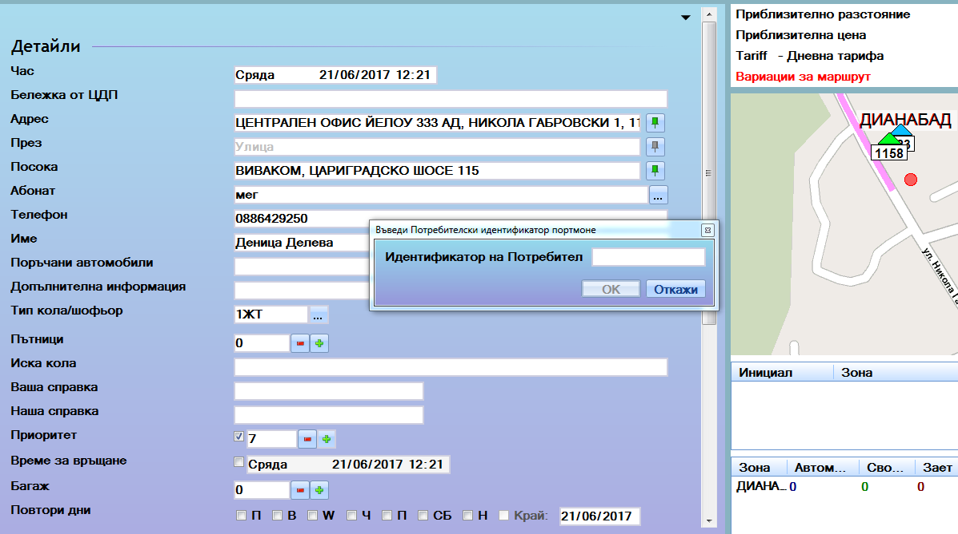
поръчка по телефон - call center

Slide 6
поръчка чрез web платформа

Slide 7
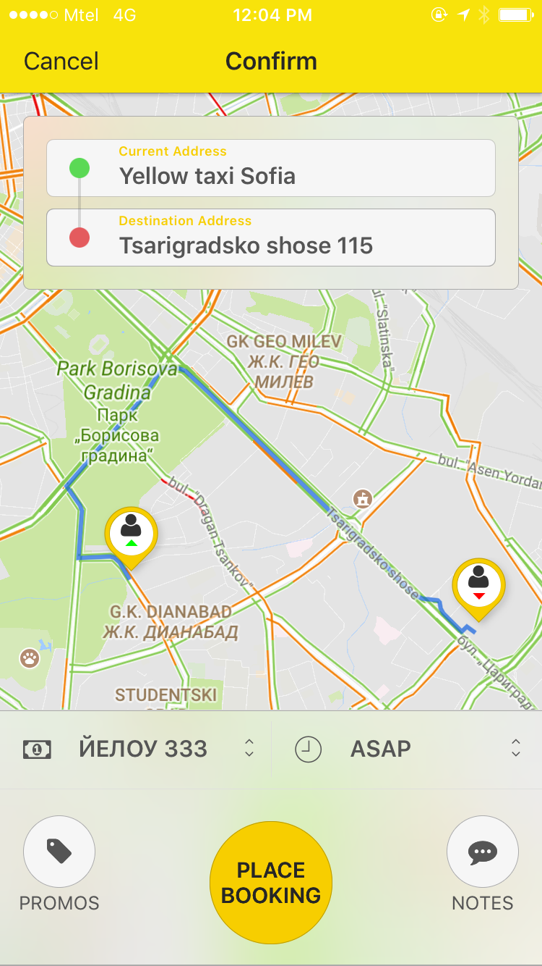
поръчка чрез app

Slide 8
Purse – клиент, служител

Slide 9
Purse – индивидуален подход, бюджети

Slide 10
Purse

Slide 11
Purse – справки и история

Slide 12
Purse – детайли по поръчката

Slide 13
Purse - аналитичност

Slide 14
Purse - аналитичност

Slide 15
Purse – оптимално решение за упраление на транспортните разходи
За нас е удоволстие!

